Slide 1



ГОСУДАРСТВЕННОЕ КАЗЕННОЕ СПЕЦИАЛИЗИРОВАННОЕ УЧРЕЖДЕНИЕ СОЦИАЛЬНОГО ОБСЛУЖИВАНИЯ
«КАЛАЧЕВСКИЙ СОЦИАЛЬНО-РЕАБИЛИТАЦИОННЫЙ ЦЕНТР ДЛЯ НЕСОВЕРШЕННОЛЕТНИХ»

Slide 2
Об организации
Калачевский социально-реабилитационный центр для несовершеннолетних был создан распоряжением Главы администрации Калачевского района Волгоградской области 1 июня 1993 года в статусе приюта для детей-сирот, детей, оставшихся без попечения родителей. Целью создания Учреждения является:
социальная реабилитация несовершеннолетних в возрасте от 3 до 18 лет;
содействие в дальнейшем устройстве несовершеннолетних, оставшихся без попечения родителей;
проведение мероприятий по профилактике обстоятельств, обуславливающих безнадзорность и беспризорность несовершеннолетних.
Основными видами деятельности Учреждения являются:
предоставление социальных услуг с обеспечением проживания;
предоставление социальных услуг без обеспечения проживания.
В структуре центра 2 отделения: отделение диагностики и социальной реабилитации на 30 мест (стационар) и отделение дневного пребывания на 15 мест.
Перспективы на последующие годы: повышение эффективности реабилитационного процесса несовершеннолетних, работа по социальному сопровождению семей с детьми, а также усилить профилактическую работу по предотвращению беспризорности и правонарушений несовершеннолетних.

Slide 3
"На волне актива"
Традиции добровольчества закладывались задолго до создания портала Добро.рф
На базе ГКСУ СО «Калачёвский СРЦ» из числа получателей социальных услуг и специалистов центра был создан волонтёрский отряд "На волне актива".
Который реализует добровольческие программы «Твори добро» и «Дети - детям»

Slide 4
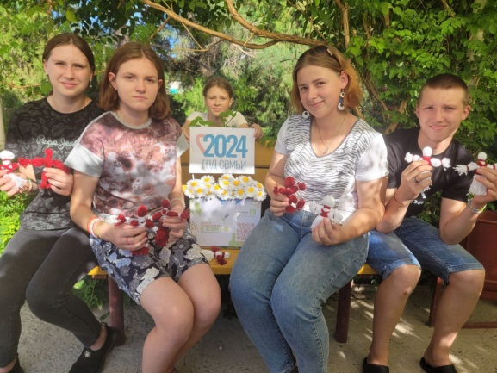
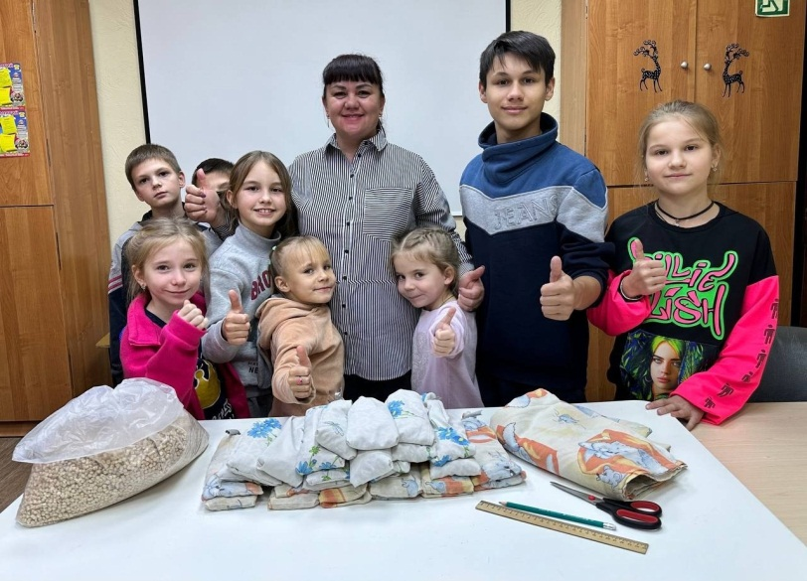
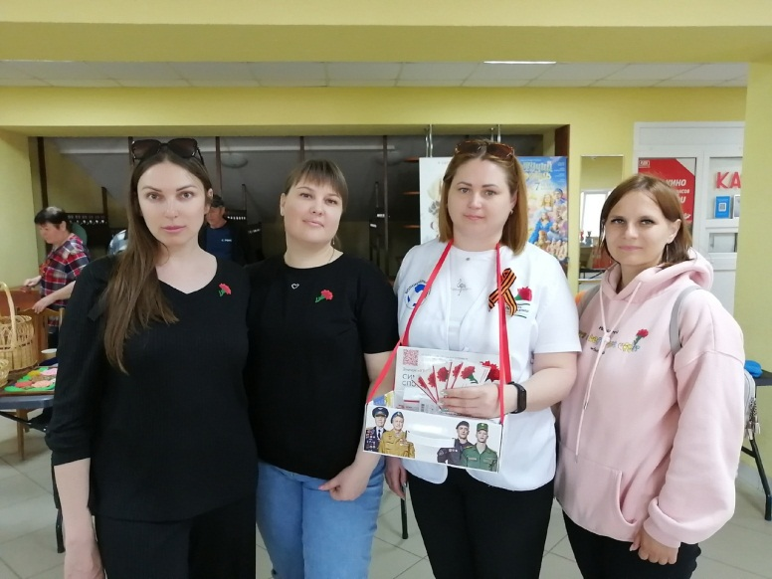
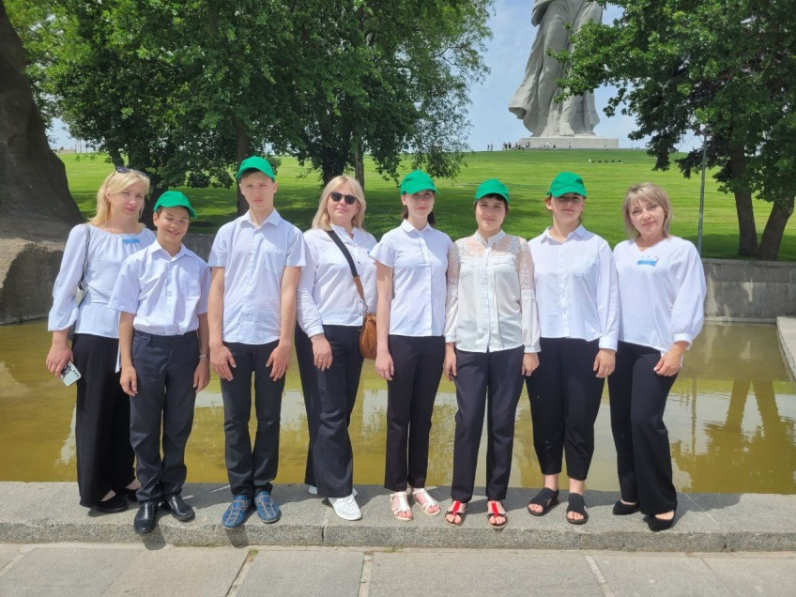
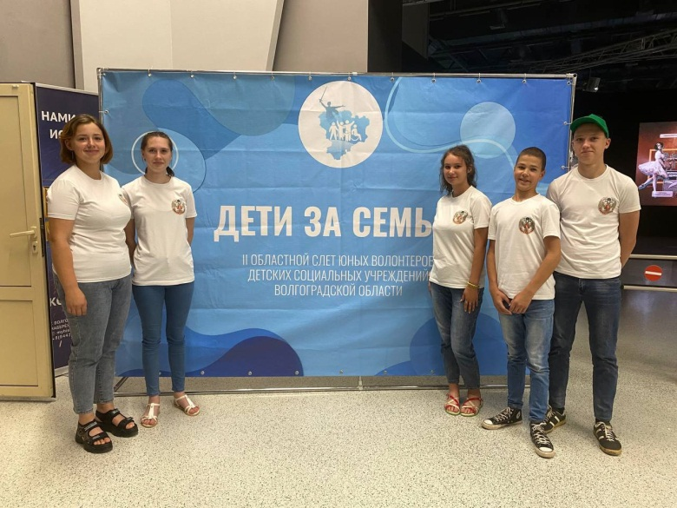
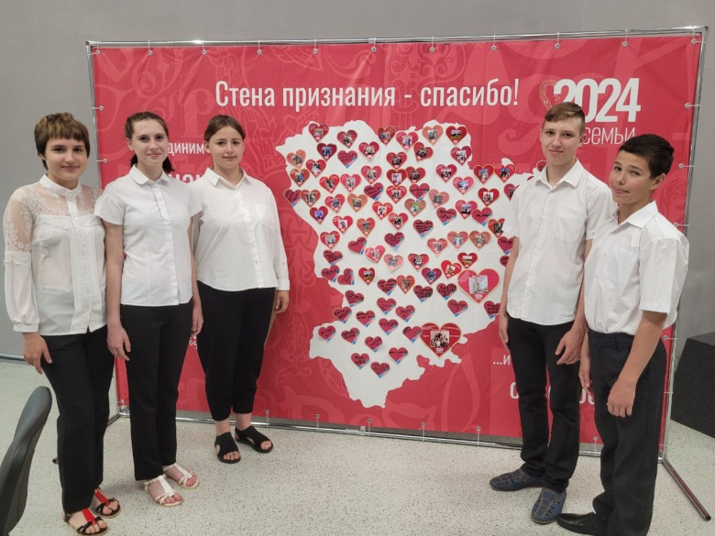
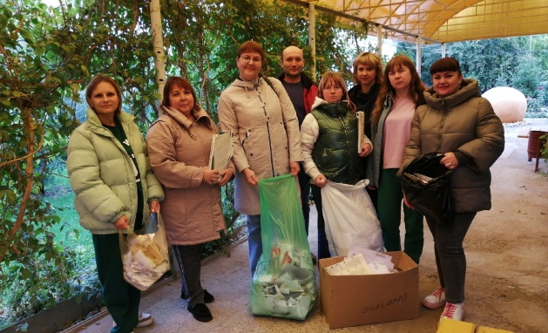

Slide 5
Проект «Твори Добро»
Проект «Твори добро» реализуется получателями социальных услуг и специалистами ГКСУ СО «Калачевский СРЦ» с 2017 года на базе «Калачевского ПНИ». Основной целью проекта является духовно-нравственное просвещение получателей социальных услуг с помощью проведения различных творческо-досуговых мероприятий, мастер-классов, концертов и соревнований.
Волонтерская деятельность осуществляется на безвозмездной основе в целях содействия пропаганды здорового образа жизни, улучшения морально-психологического состояния граждан, развитию художественного творчества, содействия патриотическому, духовно-нравственному воспитанию детей и молодежи.
К основным задачам, решаемым в ходе применения практики относится оказание психологической помощи, снижение уровня тревожности, развитие уверенности в себе и своих возможностях, коррекция психологического состояния, возможность развития творческого потенциала.
Добровольческая деятельность, выбранная нами как ведущее направление актуальна и эффективна как для участников проекта, так и для благополучателей. Поэтому проект «Твори добро» способствует формированию активной гражданской позиции и создает мотивацию на принятие активной социальной роли.

Slide 6
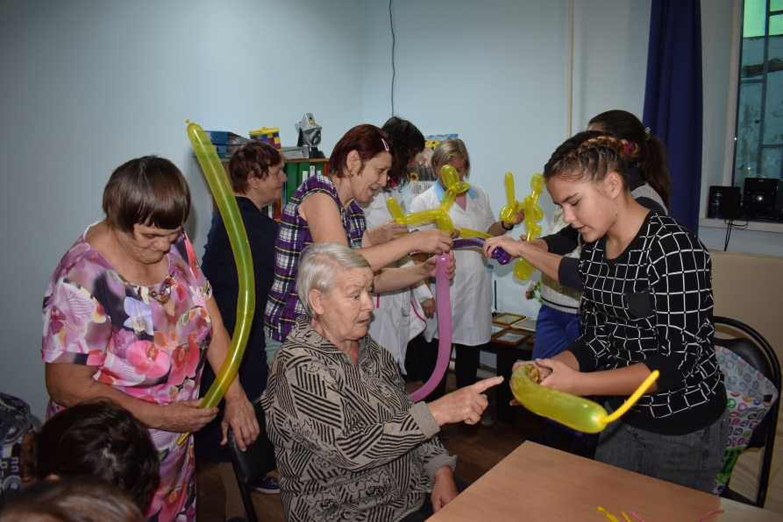
Проект «Твори Добро»
Ежегодно для граждан пожилого возраста и получателей социальных услуг, проживающих в психоневрологическом интернате, организуются концертные программы - поздравления к таким знаменательным датам как: «Новый год», «8 марта», «9 Мая», «День семьи, любви и верности», «День пожилого человека (День бабушек и дедушек)», «День инвалида».
По отзывам волонтеров, это занятие дает им возможность почувствовать свою значимость, ощутить внимание окружающих, осознать, что они могут быть интересными и востребованными.
Оценка психоэмоционального состояния, показала улучшение физиологического и эмоционального состояния, повышение активности и инициативности у 89% целевой группы.
Всегда в радость видеть счастливые лица людей, от полученных положительных эмоций.

Slide 7
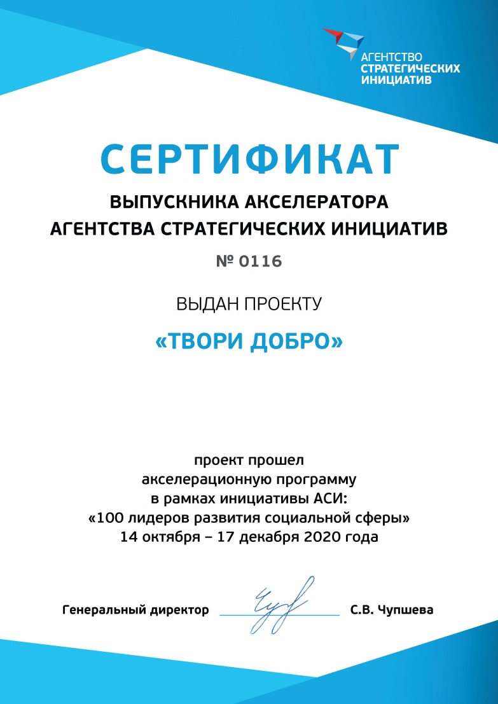
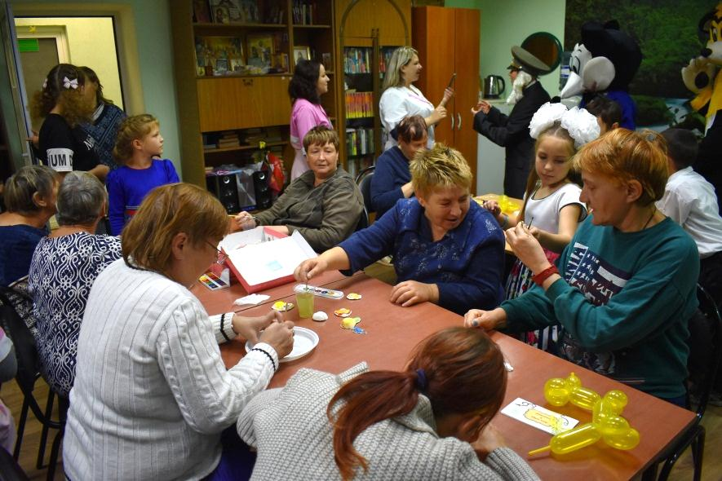
Достижения проекта
Проект признан и получил поддержку от:
ГББСУ СО «Калачевский ПНИ»;
ГКУ СО «Калачевский ЦСОН»;
Администрации Калачевского муниципального района;
Благотворительный фонд «Благословение»
МКУК «Центр социального обслуживания молодежи»;
«Союза православных женщин» при Свято - Никольском Кафедральном Соборе.
В 2020 году проект
прошел акселерационную программу и вошел в 100 лучших практик развития социальной сферы.
Увеличилось привлечение волонтерской помощи.
Увеличилось количество обслуживаемых граждан с
60 до 130 человек.
Организовано и проведено
56 досуговых мероприятий

Slide 8
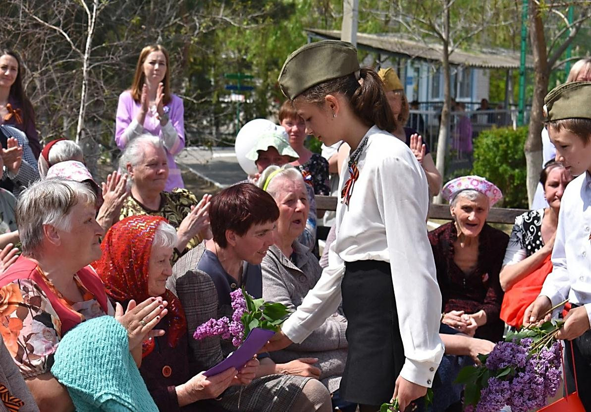
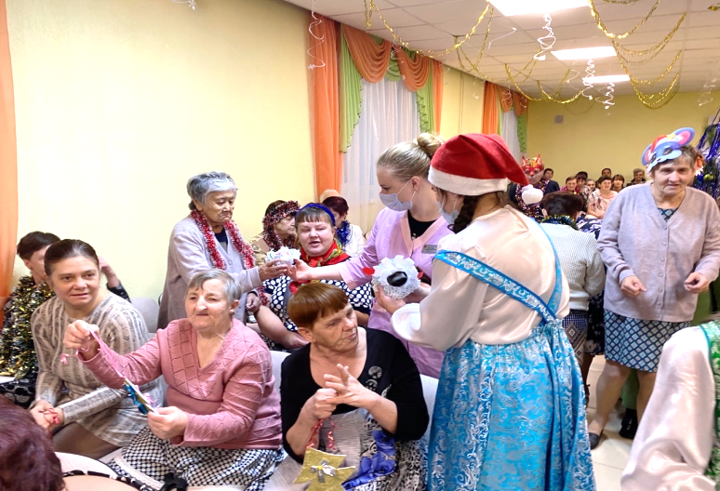
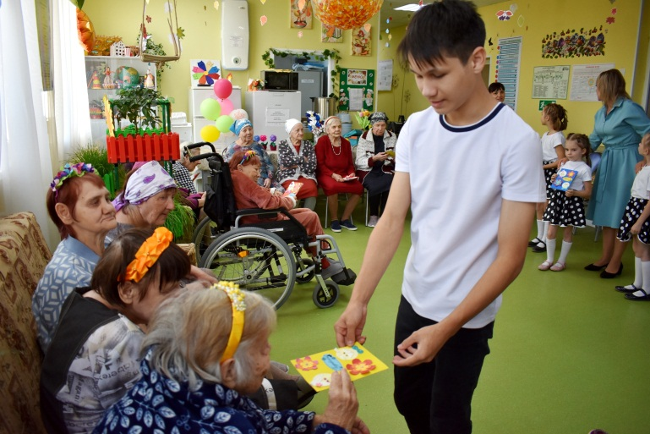
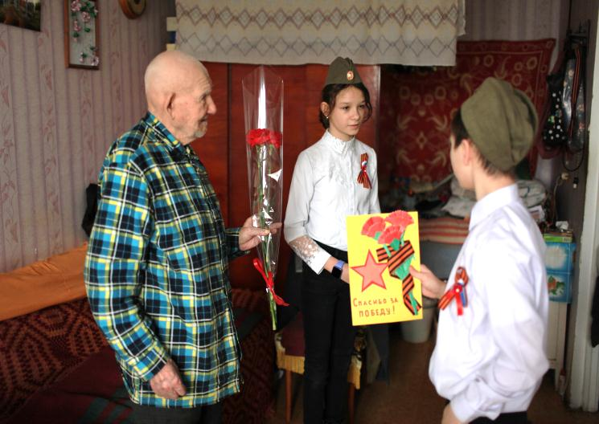
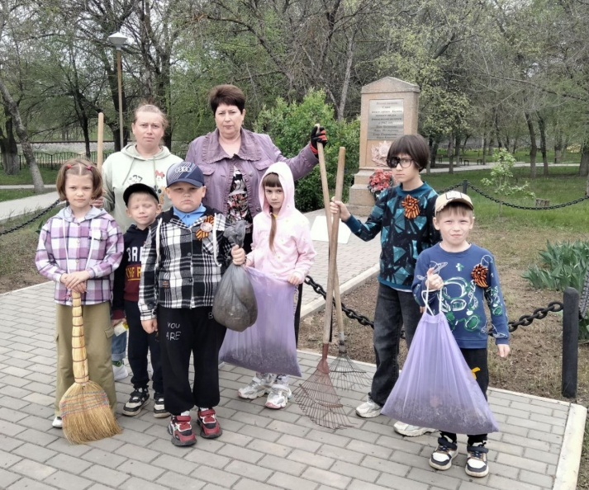
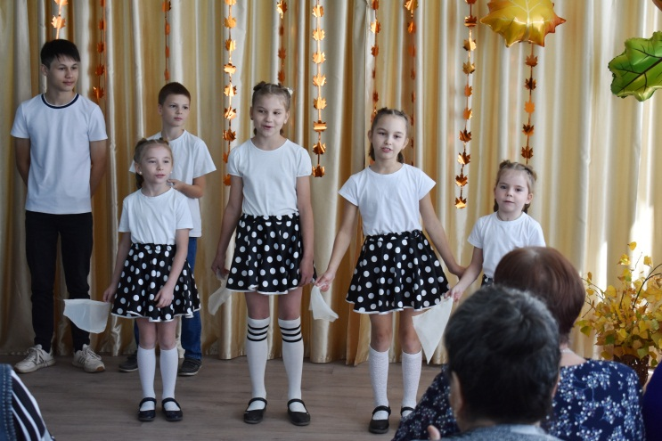

Slide 9
Акция «Дети - детям»
Цель: социализация получателей социальных услуг, сплочение детского коллектива, активизация двигательной активности и коммуникативных навыков, творческого воображения и фантазии, способствовать развитию пространственной ориентации и повышению самооценки.
Акция «Дети детям» реализуется в учреждении с 2013 года. За это время со своими представлениями, развлекательными и игровыми программами, ребята не раз побывали в детских садах, школах, библиотеках, посетили ИК-19 города Суровикино, где также поздравили детей сотрудников с новым годом, организовав новогоднее представление. Принимают участие в проведении ежегодном масштабном мероприятии для детей города «Велотусовка». В участии приняли 256 воспитанников ГКСУ СО «Калачевский СРЦ», из них у 75% стабилизировалась самооценка, повысились коммуникационные навыки.
Считаем, что акция является эффективной, так как показала себя с лучшей стороны.

Slide 10
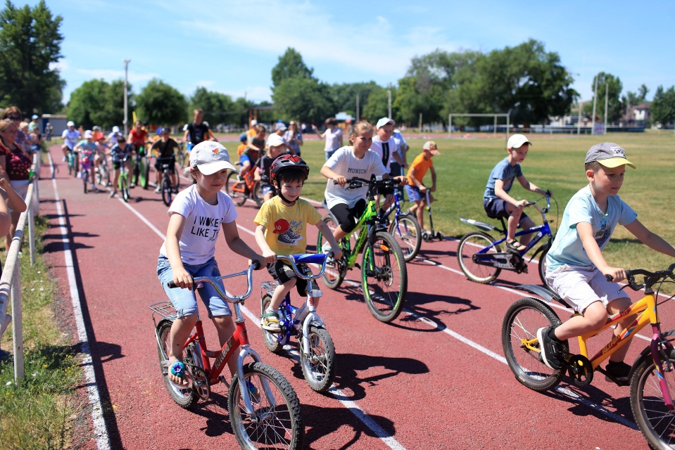
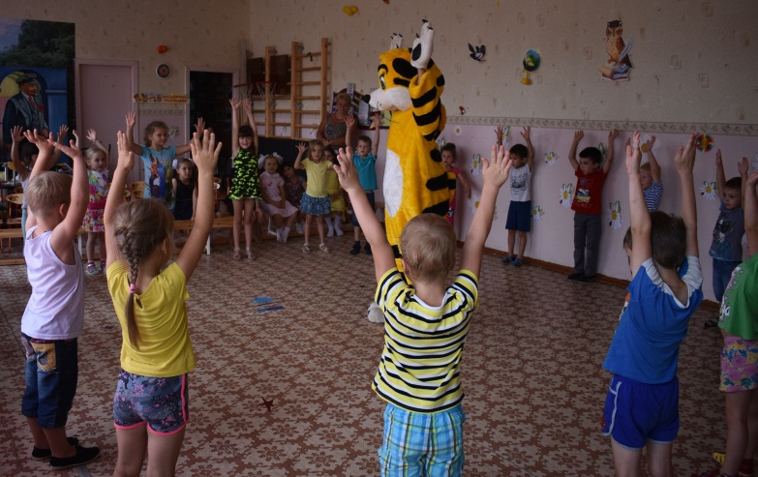
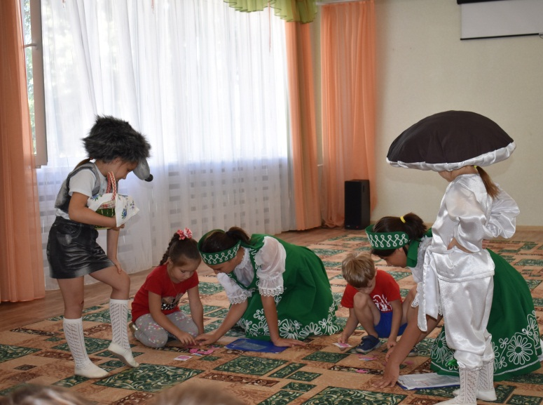
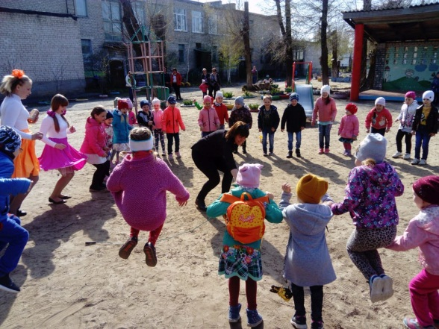
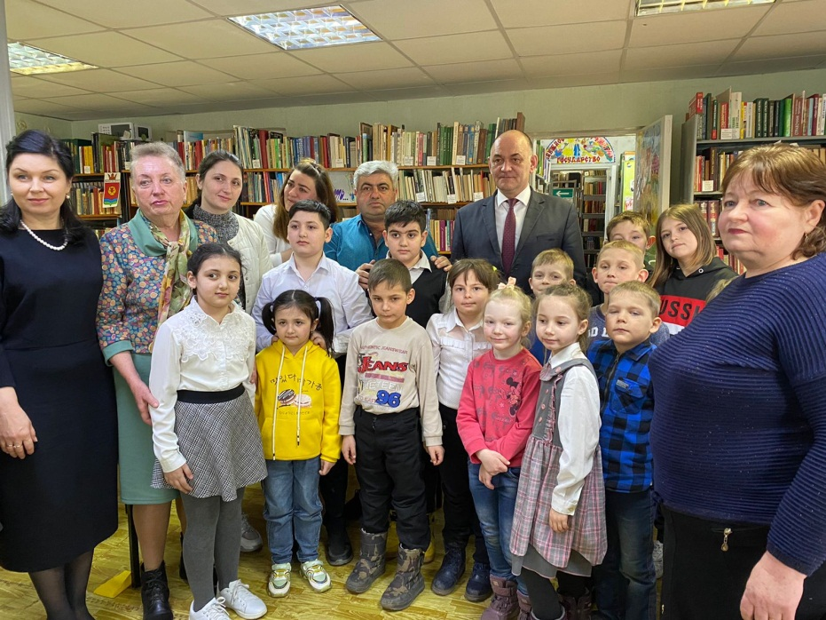
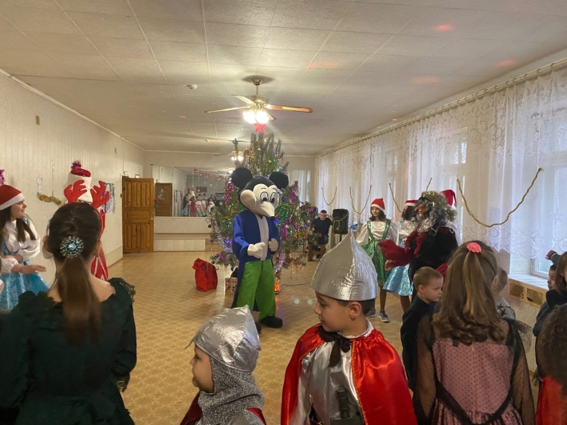
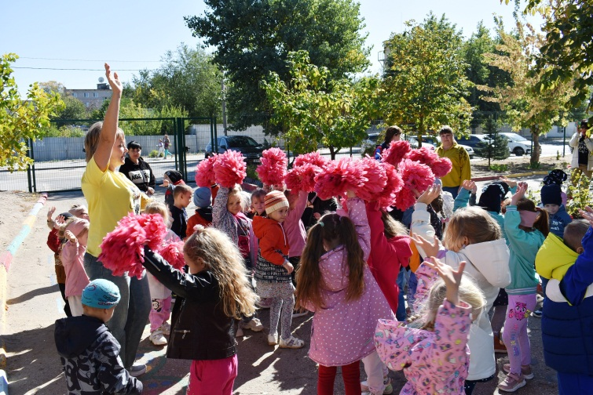

Slide 11
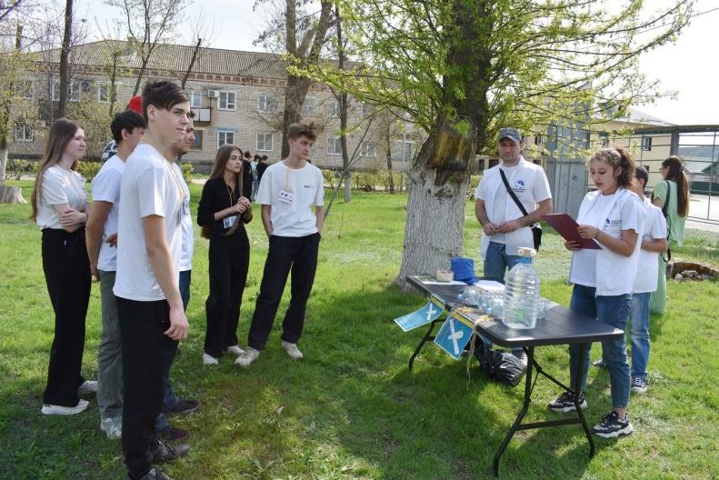
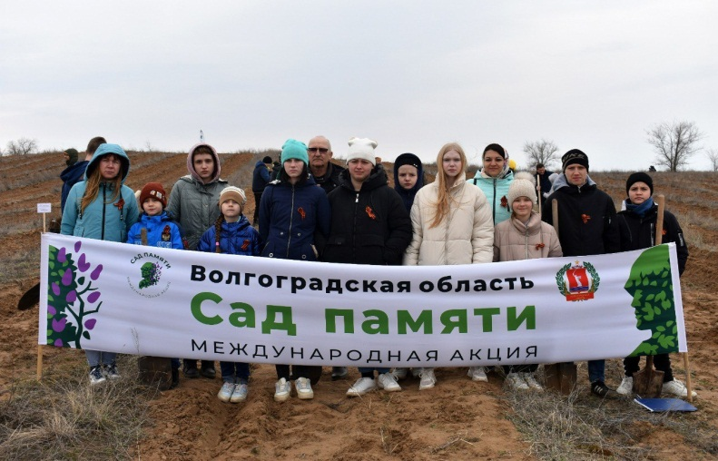
Добровольчество на базе ГКСУ СО «Калачёвский СРЦ» приобрело динамику в течении нескольких последних лет.
За это время волонтёры педагоги и воспитанники провели 27 добрых дел, 44 волонтёра готовы помогать, получили 405 часов. Значимые проекты реализуются именно в направлении социального добровольчества: акция "Дети детям", концерты для получателей услуг ПНИ и людей старшего поколения.
В партнёрстве с МКУ "КЦСОМ" и местным отделением ВРО ВДО "Волонтёры Победы" были реализованы акции "Свеча Памяти", "Георгиевская ленточка", региональный квест "Станция Мир".

Slide 12
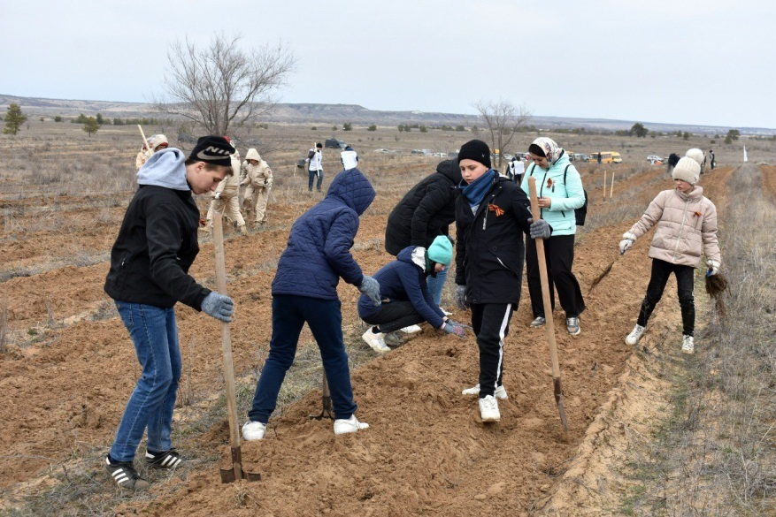
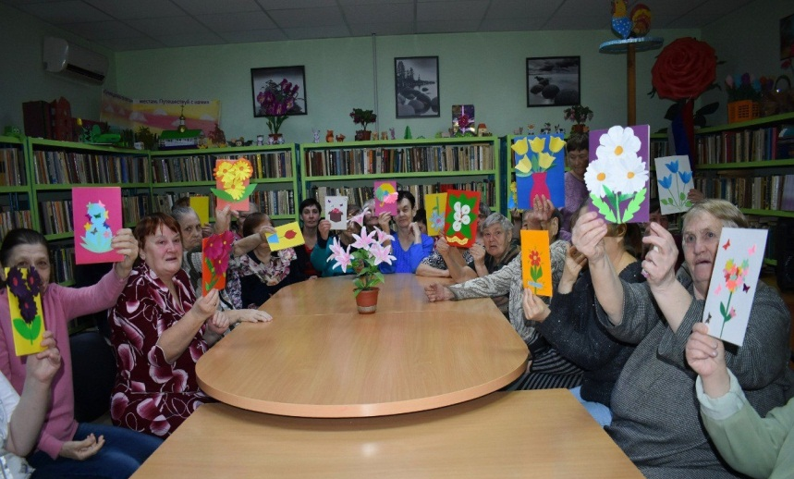
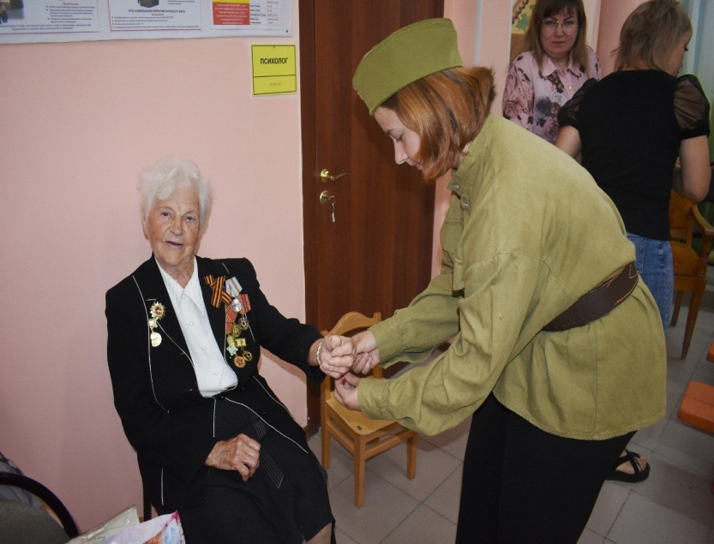
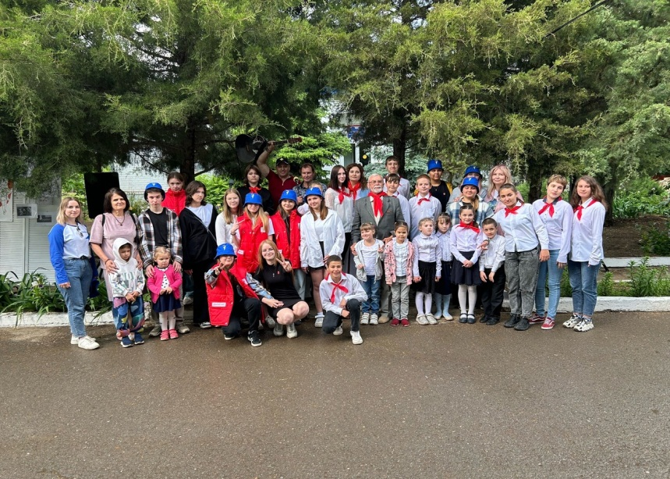
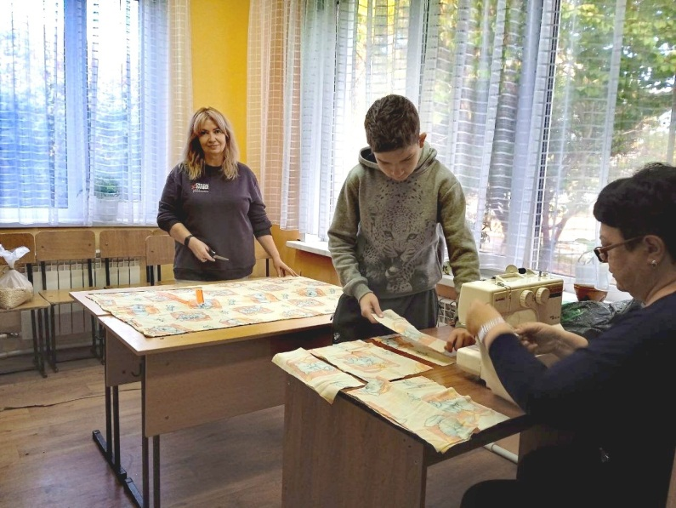

Slide 13
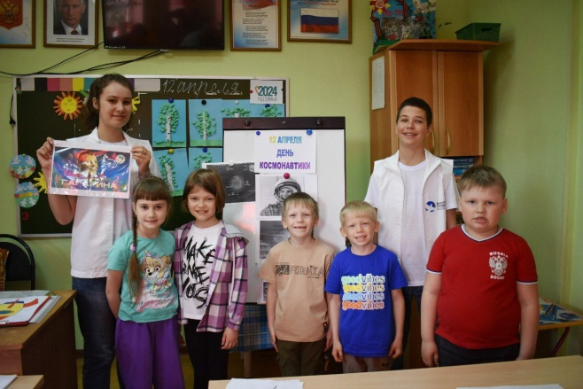
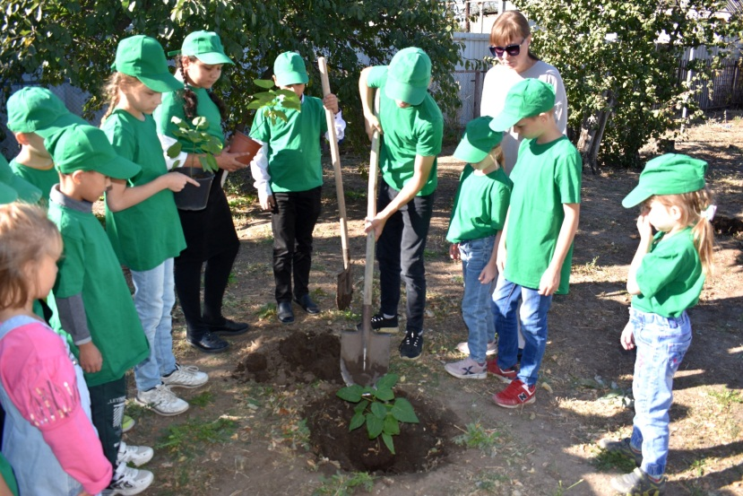
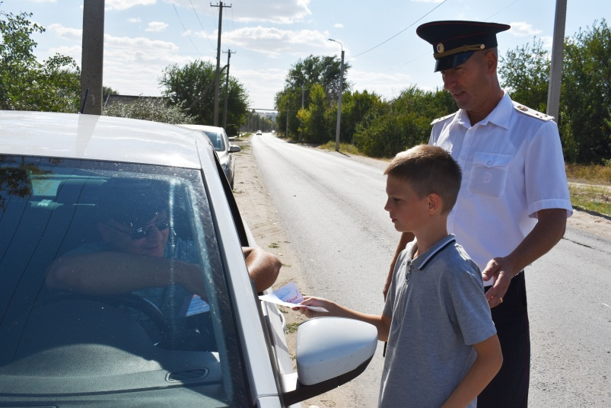
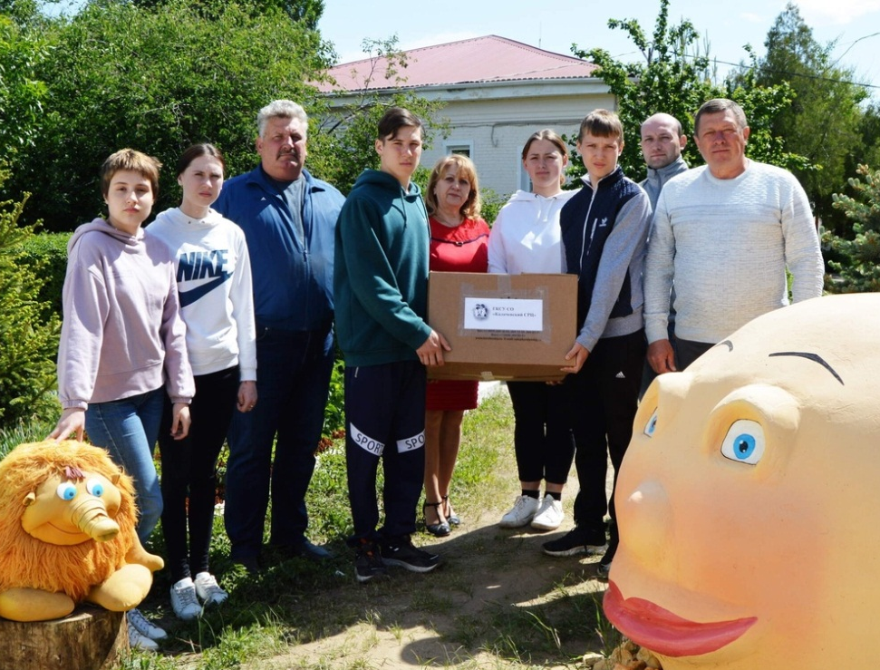
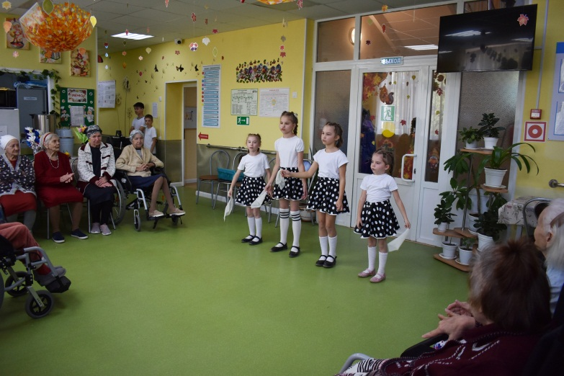
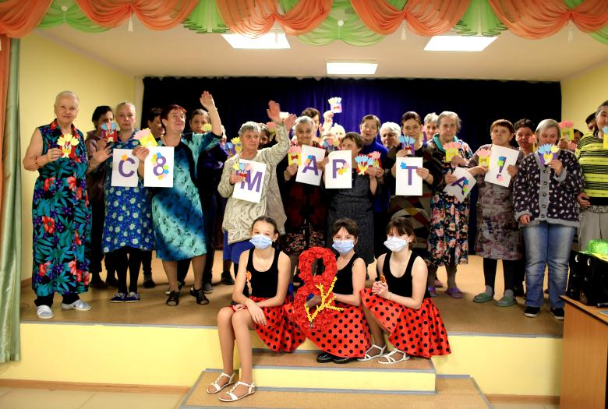

Slide 14
Спасибо за внимание!
При участии в добровольческой деятельности воспитанники успешно проходят социальную адаптацию, приносят пользу обществу и на практике видят ценность добрых дел.
Сайт и социальные группы учреждения:
https://442fz.volganet.ru/025194/news/
https://vk.com/kalach_miloserdie
https://ok.ru/kalachmiloserdie
Видео-ролик проекта «Твори Добро»:
https://vk.com/video-70164789_456239029
Контакты:
Волгоградская область, г. Калач – на – Дону, пер. Пионерский, 5
Тел/Факс: 8(84472) 3-41-12, 3-30-11
E-mail: Kalachevskiy_SRC@volganet.ru
gsusokalachevskii_2006@mail.ru

